Slide 1
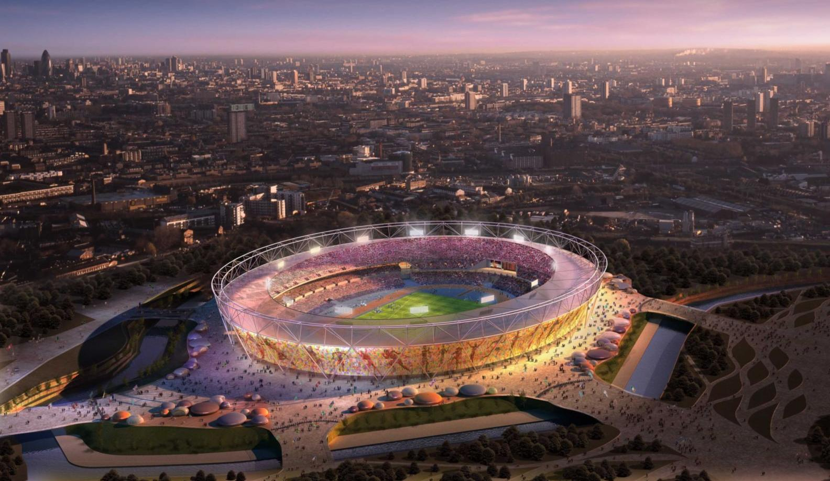
Gas Olympics

Slide 2
Hvad skal der ske?
-I skal bygge et olympisk stadion!
-I skal konstruere sportspladsen set oppefra med korrekte mål og alle sportsgrene.
-I skal lave et budget over alt det udstyr i skal bruge.
-I skal finde ud af hvor stadion skal ligge
Det skal være i stor-københavn og i må gerne rive ting ned.

Slide 3
Mål
I skal blive skarpe til at konstruere polygoner og bruge vinkelværktøjet i geogebra
I skal blive skarpe til at arbejde med formler i excel i forbindelse med budget.
=sum, =hvis, Betinget formatering og celle referencer.
I skal lære at kombinere virkeligheden og matematikken

Slide 4
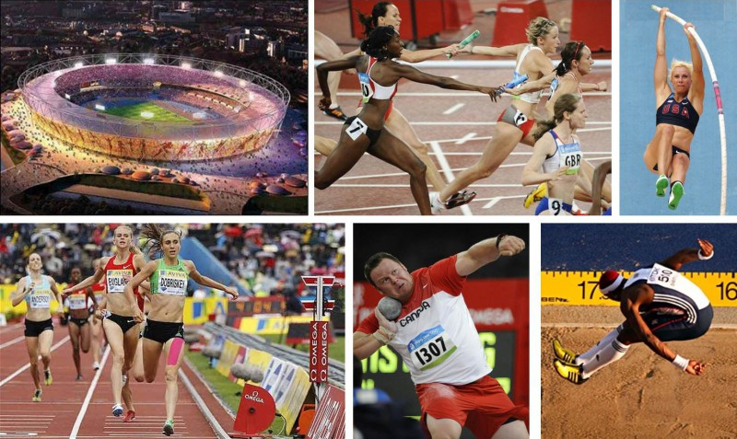
Sportsgrene
-Stangspring
-Spydkast
-Kuglestød
-Hammerkast
-Diskoskast
-længdespring/3-spring
-100m, 800m, 110m Hæk,
10.000m og Marathon
-Beachvolley
-Tennis

Slide 5
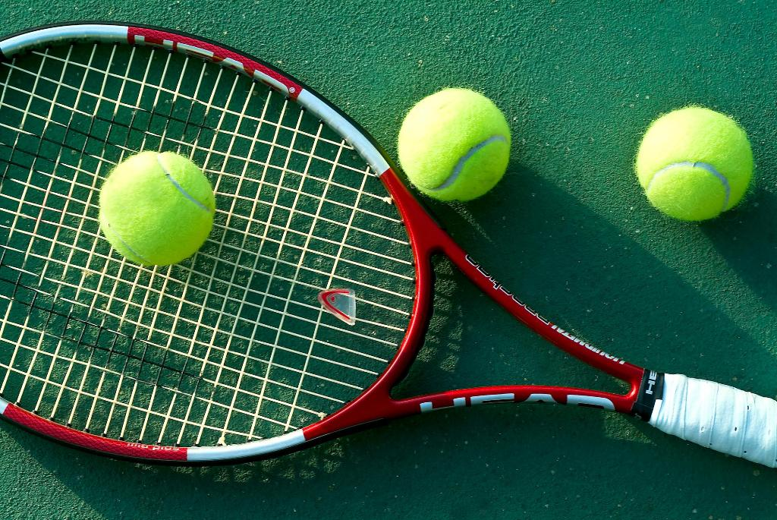

8m
12m
7m
11m
Tennis - Start sport
Alle laver denne opgave

Slide 6
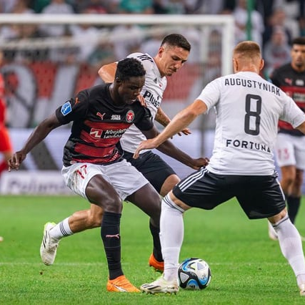
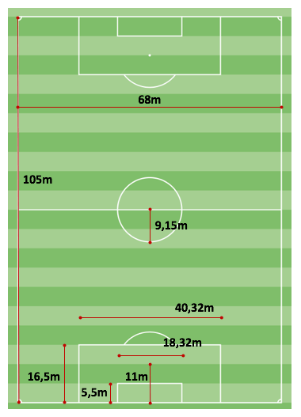
F
Fodbold

Slide 7
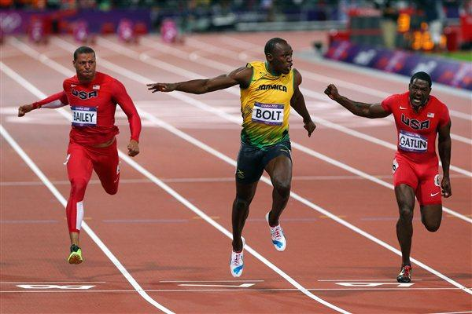
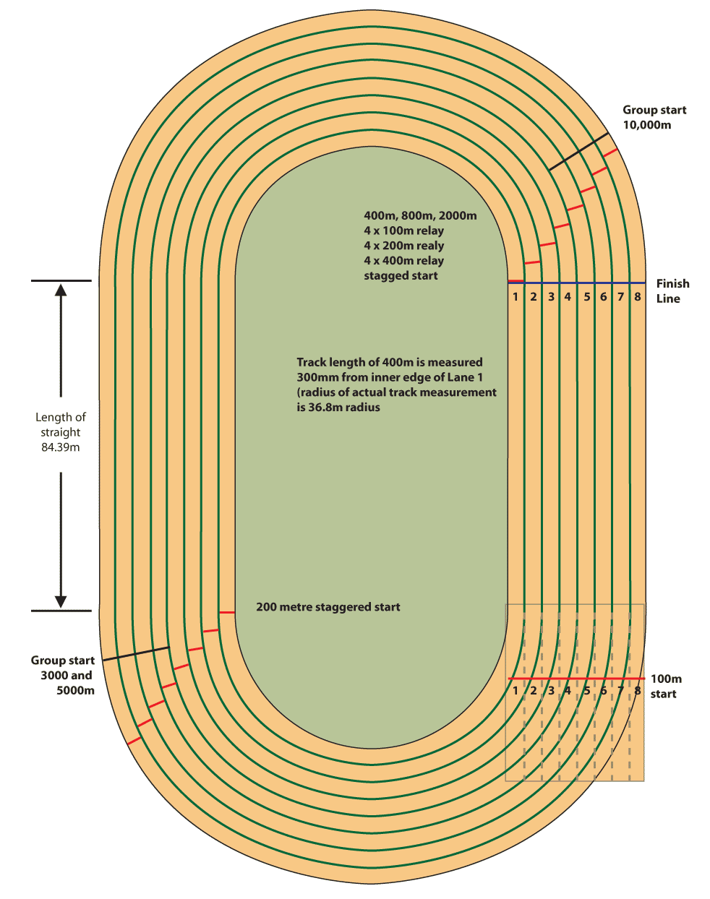
74
Length of straight: 84m
100m - 800m - 110m Hæk
10.000m Marathon
Banerne er 1,2m brede

Slide 8
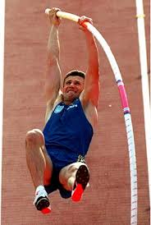
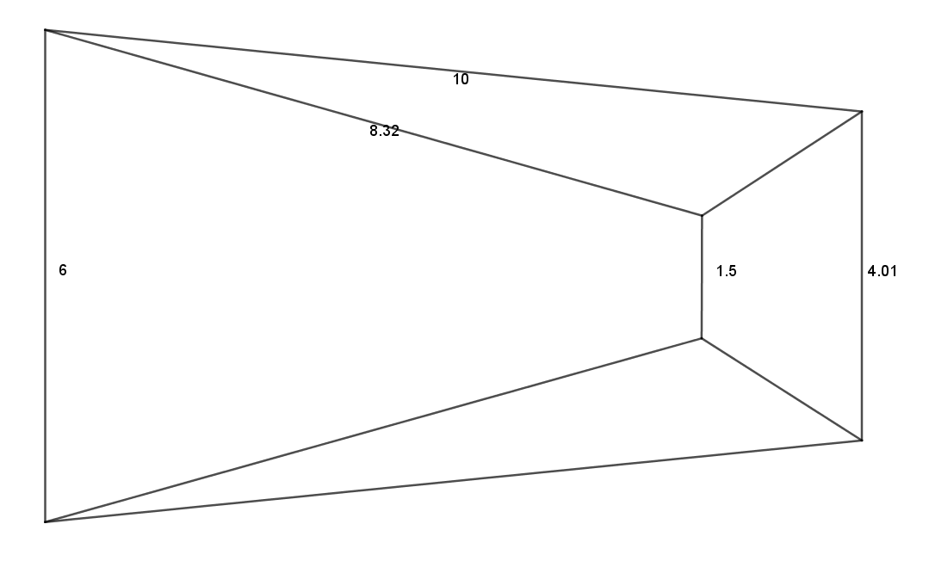
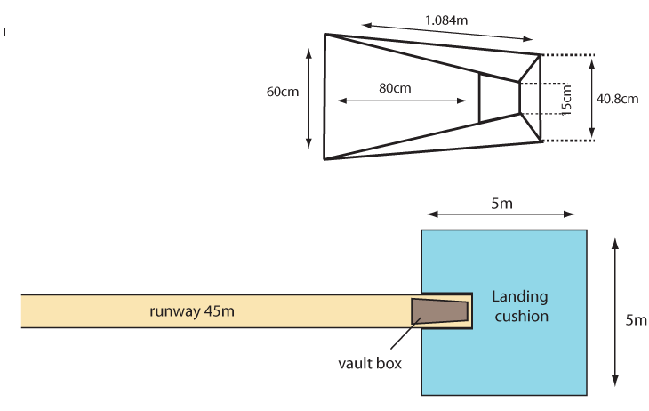
Stangspring
←----- 1M ----→
1m
82,3cm
60cm
15cm
40cm

Slide 9
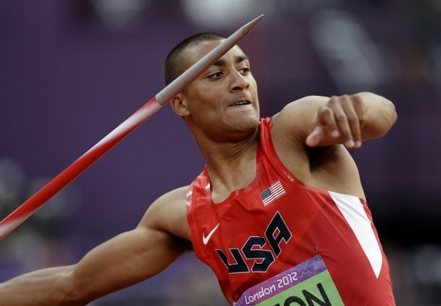
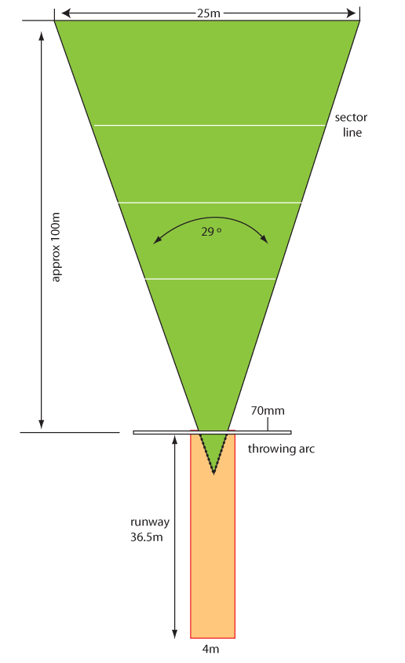
50m
Spydkast

Slide 10
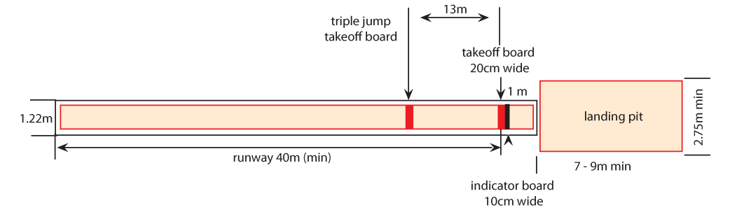
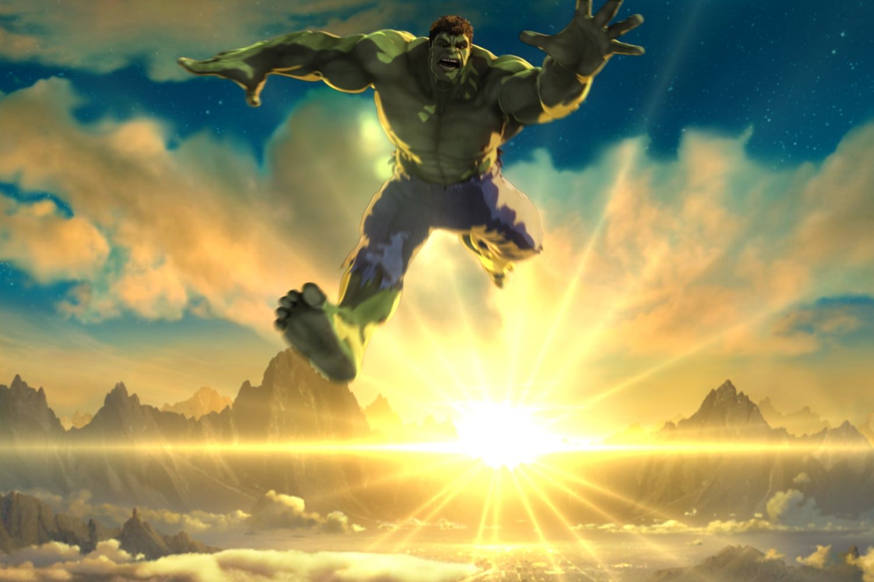
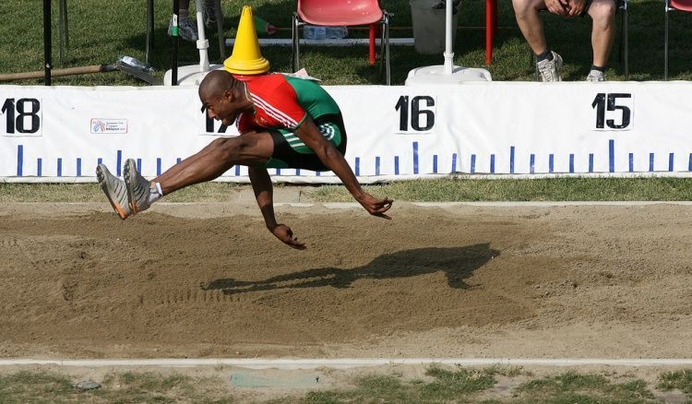
Længde spring
og 3-spring

Slide 11
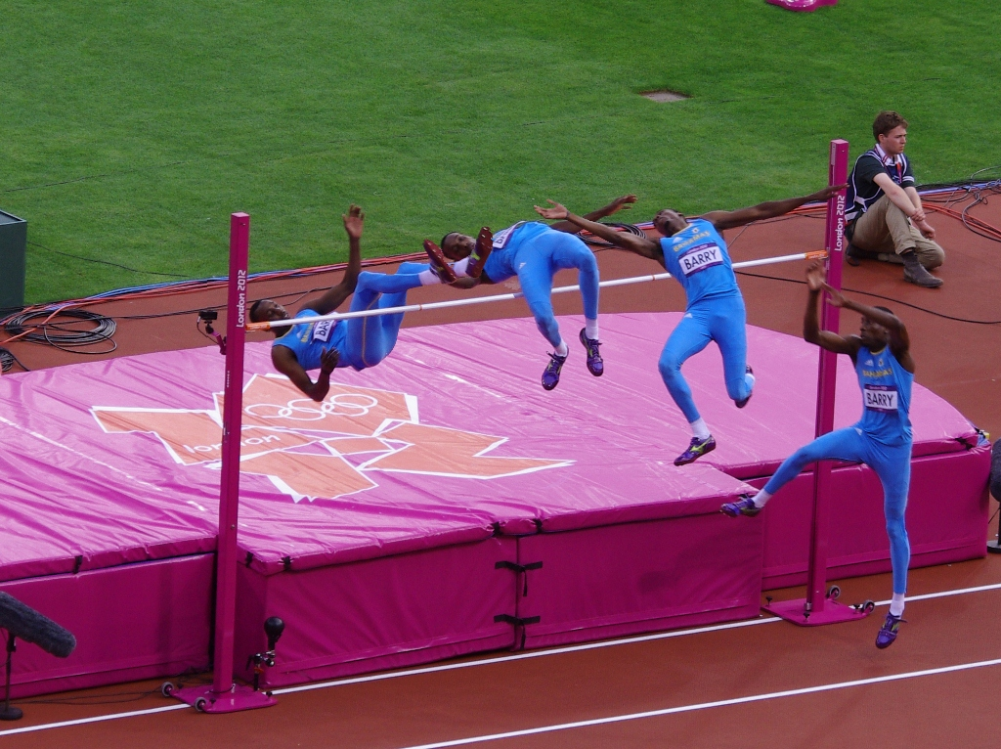
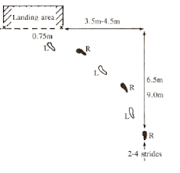
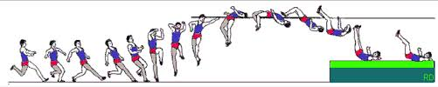
←1,5M →
←4M →
Højdespring

Slide 12
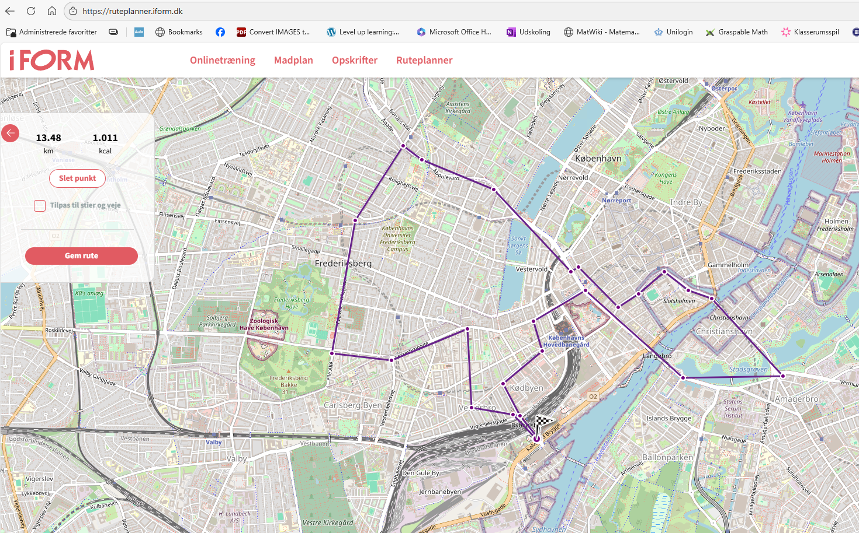
Marathon

Slide 13
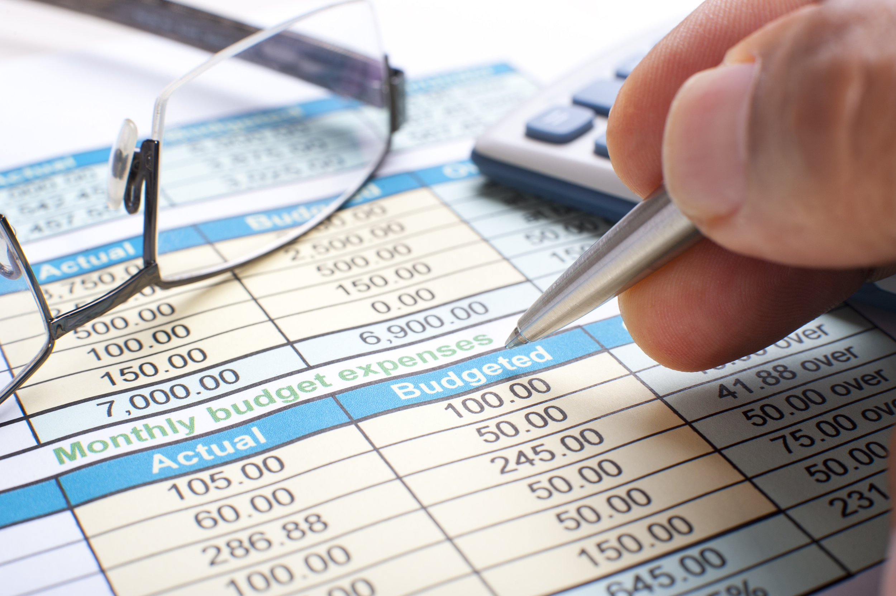
Budget
http://www.presencosport.dk/

Slide 14
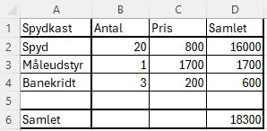

Slide 15
